Slide 1
Test N°13
Attention : vous avez droit entre
15 et 25 secondes par calcul

Slide 2
Calcul n°1
– 3 + 5 × (– 3)

Slide 3
Calcul n°2
− 5 + 3 × (− 7) + 7

Slide 4
Calcul n°3
(− 4) × (− 26) × 2,5 × (− 0,5)

Slide 5
Calcul n°4
Calculer pour x = − 3
(x − 3)²

Slide 6
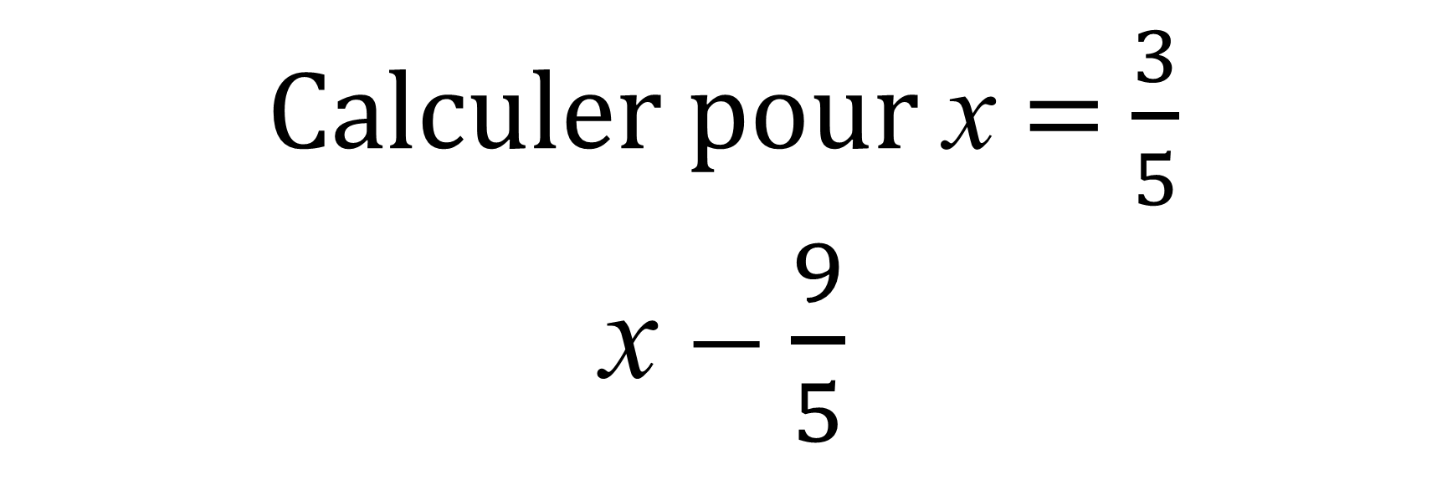
Calcul n°5

Slide 7
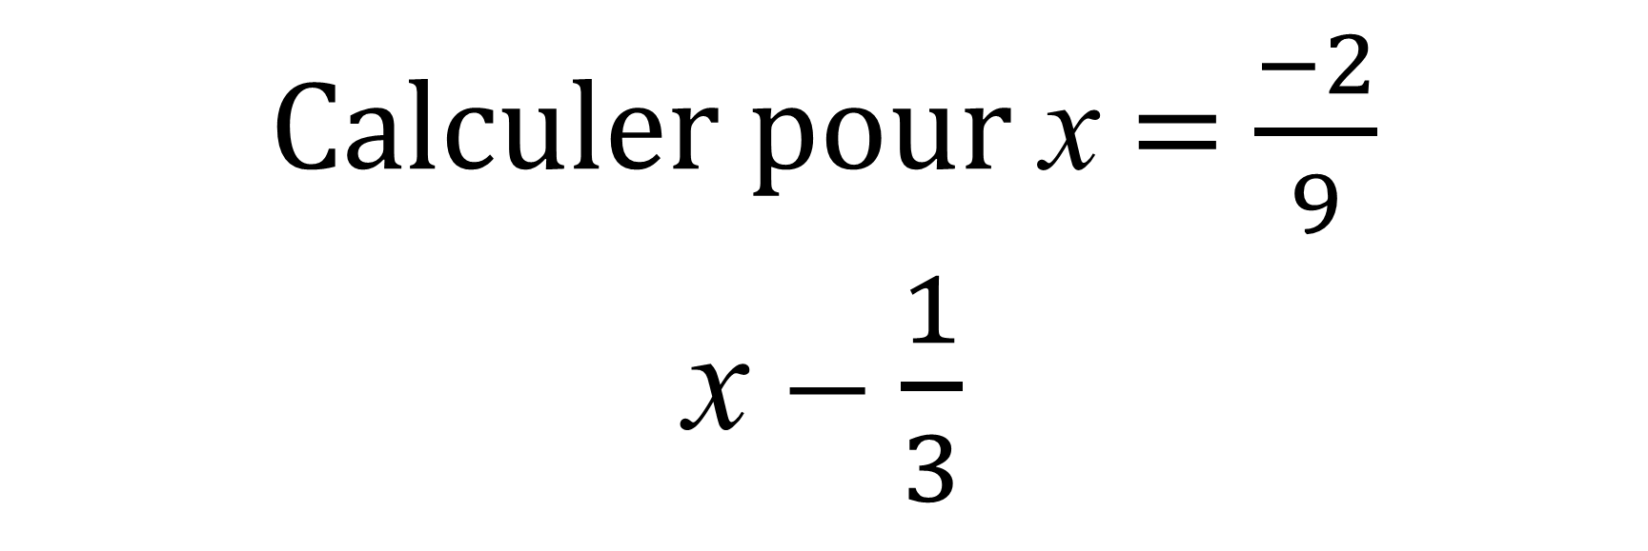
Calcul n°6
Calculer pour x = $\frac{−2}{9}$
x −$\frac{1}{3}$

Slide 8
Calcul n°7

Slide 9
Calcul n°8

Slide 10
Calcul n°9

Slide 11
Calcul n°10
Rendre irréductible

Slide 12
LE TEST EST TERMINE

